Slide 1


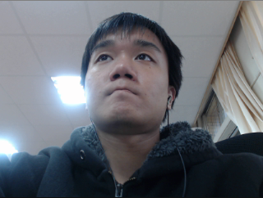

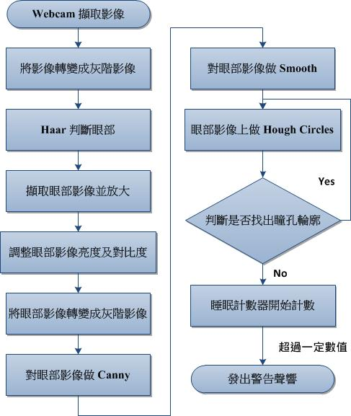

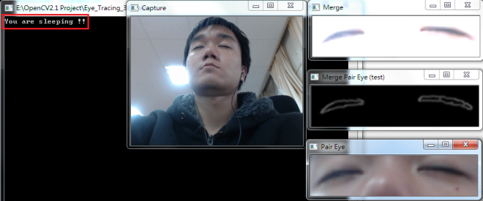

2012年 第八屆全國電子設計創意競賽
即時睡意辨識系統
一、作品摘要
Haar人臉檢測
Viola提出了積分影像(Integral Image)概念和一個基於Adaboost方法訓練人臉偵測分類器的方法，
建立了一個即時的人臉偵測系統。
圓形霍夫轉換
圓形偵測的霍夫轉換主要是在三維的參數空間上表示，所有在影像中的圓，轉換到參數空間上會成為一個點，而根據半徑的不同，在參數空間上會因此成為一個圓錐體的形狀。
國定假日與親人朋友旅遊，往往是一件快樂的事，使用汽車到達目的是主要的移動方式之一。但往往玩樂之中又要小心駕駛，往往無法左右逢源，所以車禍是國人前幾名死因之一，疲勞駕駛又是造成此意外的主因之一，俗話說：司機一疏忽，親人兩行淚就是提醒駕駛這小心駕駛。眼睛的閉合速度就是最大的警示，所以本文中利用Webcam擷取影像來當作輸入，透過演算法來節選出所需的特徵值來判別駕駛者的精神狀態，讓駕駛可在精神不濟之時得到提醒，避免發生意外，我們使用隨手可得的Webcam作為擷取影像資訊，採用非接觸式來判別駕駛者的精神狀態，讓駕駛者無使用上的感覺，即可達到安全駕駛之功能，並透過演算法來處理影像常見詬病之亮度曝光問題，可在強光及暗處下使用。
三、實驗成果
二、系統結構流程
實驗結果明顯可取出人眼特徵值中的圓形輪廓，能正確判斷出使用者的閉合眼狀態。
Haar取出眼部特徵值並作亮度及對比度調整
Webcam擷取之影像
影像作邊緣化偵測及平滑處理
霍夫圓形抓取出眼部及瞳孔
系統流程圖
影像灰階化
灰階(Grayscale)影像是以亮度為基礎，將彩色影像轉換到黑色至白色之間。
Canny邊緣偵測
為了能判斷未知區域是否在物體邊緣上及對影像中不同紋理的交接處先做處理，我們必須先得到影像中物體的邊緣。
平滑線性濾波器
平滑空間濾波器用於模糊化和減少雜訊。模糊化用於預處理的工作。
亮度及對比對調整
一般彩色數位影像是由RGB色彩模型所構成，在RGB模型中，每種彩色以紅、綠、藍的主要頻譜成分來顯現。利用此特點，將原來的RGB三通道，分別取出R、G、B之各別通道，並定義彩色增強的亮度及對比度。
時間內未抓取到圓形輪廓發出警告訊息
四、作品特色
1. 可以正確判斷眼睛之閉合，達成睡意辨識功能。
2. 系統可接受不同的亮度與對比的環境。
3. 目標物之影像擷取角度容許範圍為±15~25度。

